Slide 1

Crittografia ellittica e implementazione in Java del protocollo ECDH
Università degli Studi dell’Aquila
Dipartimento di Ingegneria e Scienze dell’Informazione e Matematica
Tesi di Laurea in Ingegneria Informatica e Automatica
Laureando: Fabrizio D’Ascenzo
Relatore: Gabriele Di Stefano

Slide 2
Obiettivo della tesi
Realizzare un sistema software che consentisse a due processi distinti di stabilire una chiave segreta condivisa attraverso un canale di comunicazione insicuro, utilizzando l’Elliptic Curve Diffie Hellman (ECDH).

Slide 3
Di cosa parleremo
Curve ellittiche
Definizione e legge di gruppo
Moltiplicazione scalare
Curve ellittiche su campi finiti
Crittografia ellittica ed ECDH
Implementazione ECDH in Java

Slide 4
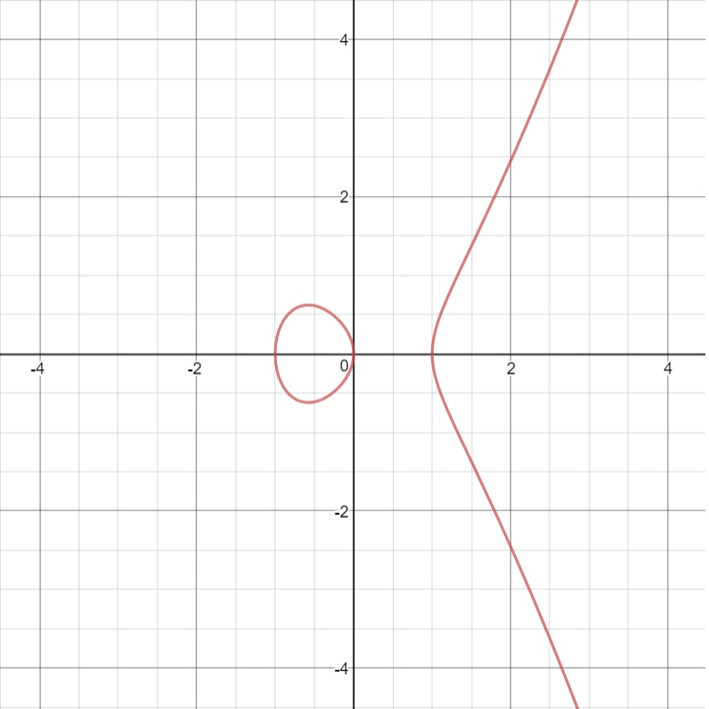
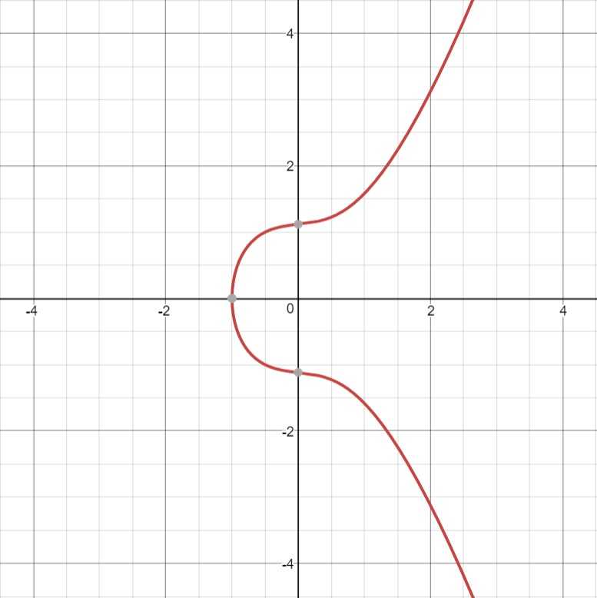

Curve Ellittiche
${E\left(K\right):y}^{2}=x^{3}+ax+b$ con$a,b∈K$e con $∆=−16(4a^{3}+27b^{2})≠0$
Punto all’infinito O

Slide 5

Curve Ellittiche – Legge di Gruppo
Operazione binaria +
$P,Q∈E\left(K\right) →P+Q∈E\left(K\right)$
Verifica gli assiomi di gruppo e la proprietà commutativa
→ $\left(E\left(K\right),+\right)$ è un gruppo Abeliano.

Slide 6
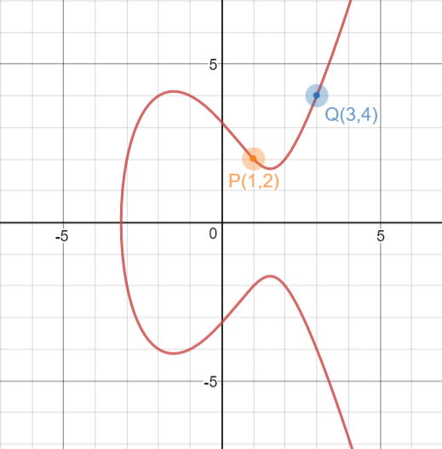

Curve Ellittiche – Legge di Gruppo
Caso $P≠Q$

Slide 7
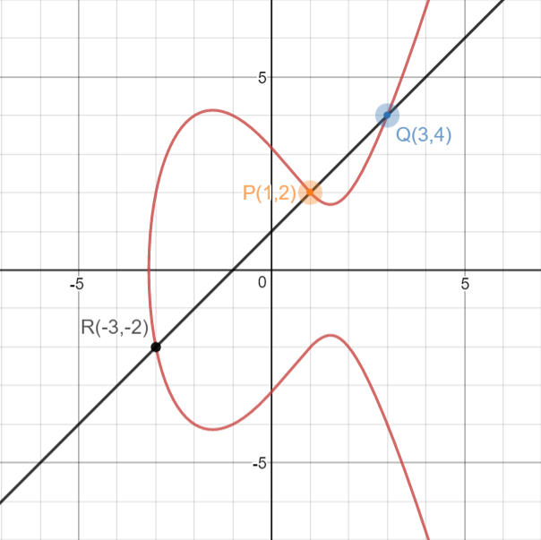

Curve Ellittiche – Legge di Gruppo
Si traccia la retta passante in $P$ e $Q$.

Slide 8
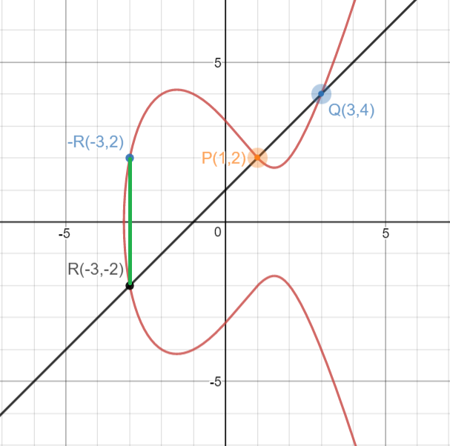

Curve Ellittiche – Legge di Gruppo
Il simmetrico rispetto all’asse x di $R$ è il risultato di $P+Q$.

Slide 9
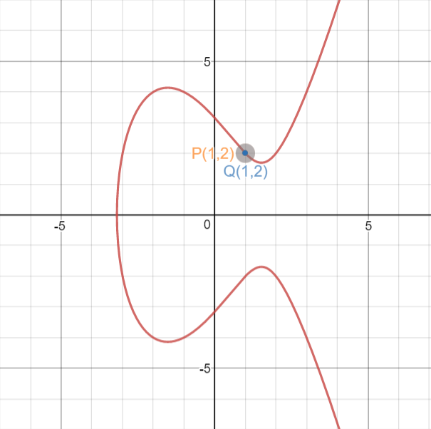

Curve Ellittiche – Legge di Gruppo
Caso $P=Q$
(Point Doubling)

Slide 10
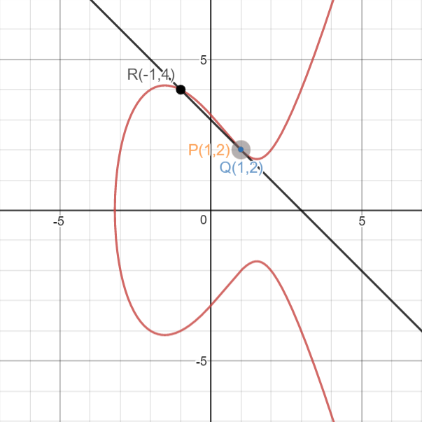

Curve Ellittiche – Legge di Gruppo
Si traccia la retta tangente alla curva in $P=Q$.

Slide 11
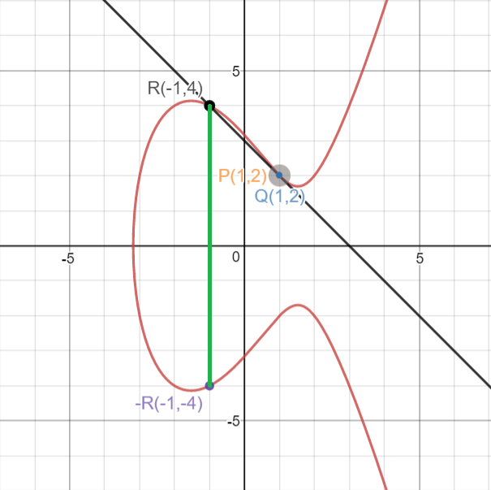
Curve Ellittiche – Legge di Gruppo
Il simmetrico rispetto all’asse x di $R$ è il risultato di $P+Q$.

Slide 12

Curve Ellittiche – Moltiplicazione Scalare
Dato un punto $P$ e un intero $k$ la moltiplicazione scalare è cosi definita:
$kP=P+P+…+P se k>0;$
$kP=\left(−P\right)+\left(−P\right)+…+\left(−P\right)se k<0$;
$kP=O se k=0$.

Slide 13
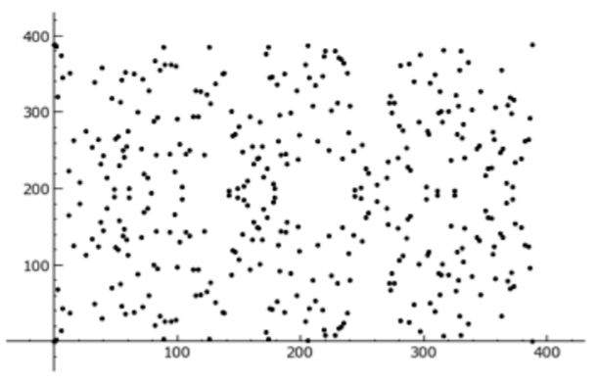

Curve Ellittiche su campi finiti
Ordine della curva $\#E$
Ordine del sottogruppo $\#H$
Cofattore $h$

Slide 14
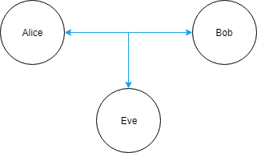


Crittografia ellittica
L’idea di utilizzare le curve ellittiche in crittografia risale al 1985 ed è dovuta a Neal Koblitz e Victor Miller.
Tipologia di crittografia pubblica basata su curve ellittiche definite su campi finiti.
La sicurezza dei sistemi di crittografia ellittica è basata sull’Elliptic Curve Discrete Logarithm Problem (ECDLP).
$$(K_{A}^{+},K_{A}^{−})$$
$$(K_{B}^{+},K_{B}^{−})$$

Slide 15

Crittografia ellittica - ECDLP
una curva ellittica $E$ su un campo finito $F_{p}$ e un punto $P∈E(F_{p})$ di ordine $n$. Sia $Q=kP$ con $k∈[1,n−1]$. Allora $k$ è il logaritmo discreto di $Q$ in base $P$.
L’ECDLP consiste nel trovare $k$ noti $Q$ e $P$.
Il metodo più efficiente per la risoluzione dell’ECDLP è il $ρ$ di Pollard

Slide 16











Crittografia ellittica – ECDH
Alice
Bob
$$D=(p,a,b,G,n,h)$$
$$K_{A}^{−}=d_{A}∈[1,n−1]$$
$$K_{A}^{+}$$
$$K_{B}^{−}=d_{B}∈[1,n−1]$$
$K_{A}^{+}=$ $d_{A}∙G$
$K_{B}^{+}=$ $d_{B}∙G$
$$K_{B}^{+}$$
${(K}_{A}^{+},K_{A}^{−}$)
${(K}_{B}^{+},K_{B}^{−}$)
$K_{A}^{S}=$ $d_{A}∙$ $K_{B}^{+}=d_{A}∙$ $d_{B} ∙G=d_{B}∙ d_{A} ∙G= d_{B}∙ K_{A}^{+}$ $=K_{B}^{S}$

Slide 17
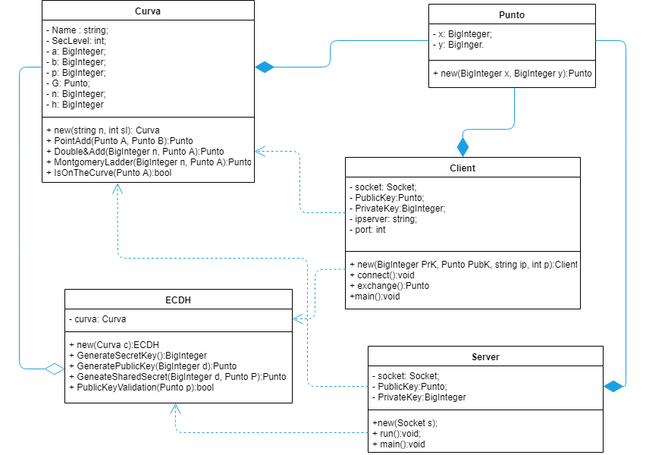
Implementazione ECDH in Java
Scopo del sistema software
Requisiti
Classi individuate

Slide 18
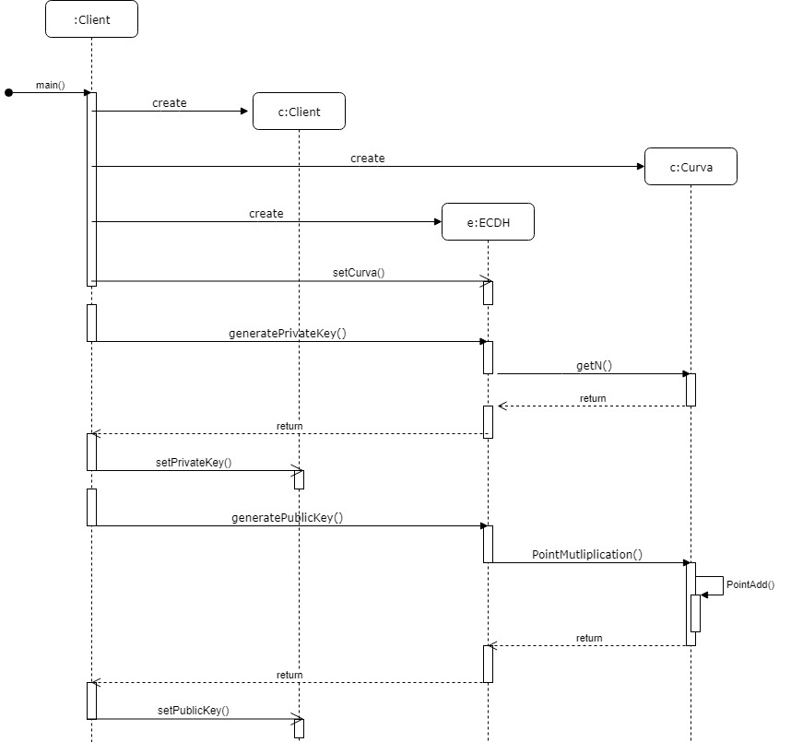
Implementazione ECDH in Java
Diagramma di sequenza «Lato Client»
Generazione delle chiavi

Slide 19
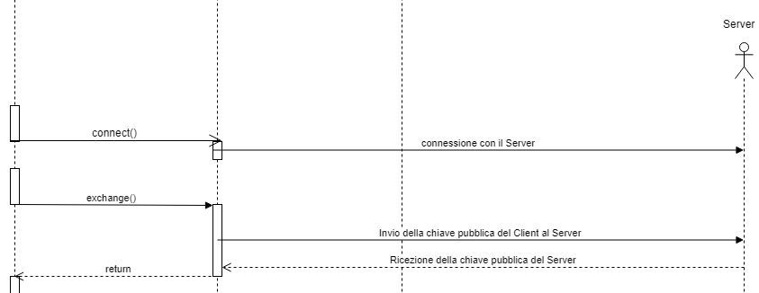
Implementazione ECDH in Java
Diagramma di sequenza «Lato Client»
Connessione con il Server e Scambio delle chiavi pubbliche

Slide 20
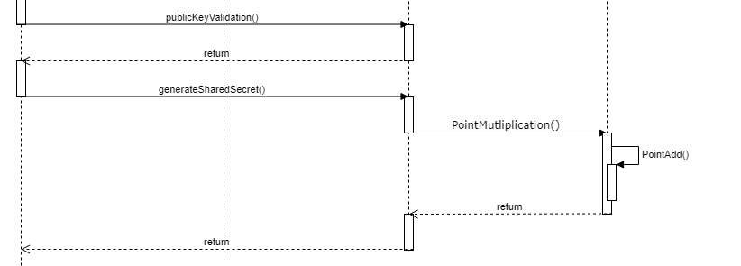
Implementazione ECDH in Java
Diagramma di sequenza «Lato Client»
Validazione della chiave pubblica ricevuta e generazione della chiave segreta condivisa

Slide 21
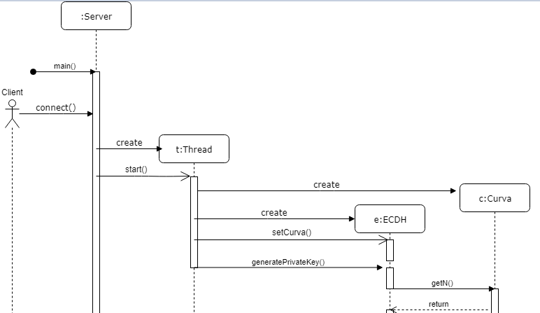
Implementazione ECDH in Java
Diagramma di sequenza «Lato Server»

Slide 22
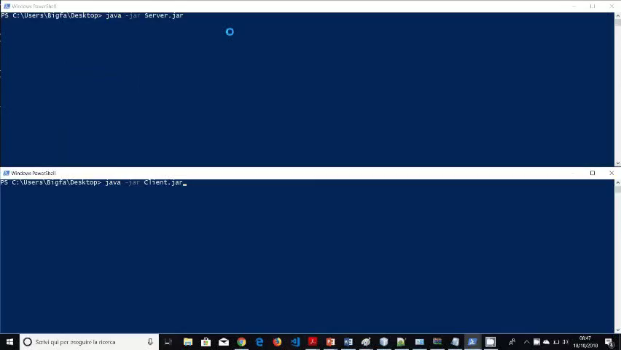
Implementazione ECDH in Java

Slide 23
Implementazione ECDH in Java – Test effettuati
Corretto funzionamento dell’applicazione:
Chiave segreta Client = Chiave segreta Server.
Per verificare il corretto funzionamento dell’applicazione è stata creata una classe Test.
Due test effettuati:
1000 vs 1
Client e Server in esecuzione su due macchine distinte. Risultati del test in figura.

Slide 24
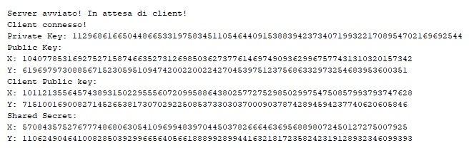
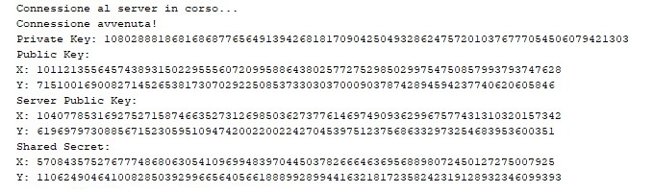
Implementazione ECDH in Java – Test Effettuati

Slide 25
Conclusioni
Possibili sviluppi futuri del sistema software:
Migliorare l’efficienza degli metodi implementati;
Inserire nuove funzionalità (Es. meccanismo di autenticazione basato su ECDSA);
Renderlo parte di un sistema più complesso.

Slide 26
Grazie per l’attenzione!

